Slide 1



Document à adapter à la classe et aux noms des élèves.
Fonctionnement: on attribue des objets aux élèves de la classe (écrire leur noms). On pose ensuite des question: « est-ce que Fatou a un stylo? »; « Est-ce que j’ai (moi le prof.) un âne? » ; « Stéphan, as-tu une montre? »; etc.
Les élèves se posent ensuite des questions aux uns aux autres.
L’enseignant pose ensuite des vraies questions, exemple: « as-tu un frère? » ; « est-ce que ton frère a une voiture? »;
Deuxième diapositive pour le duel et le pluriel.
Safar 8: possession

Slide 2

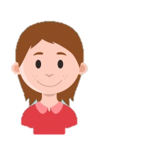


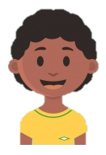




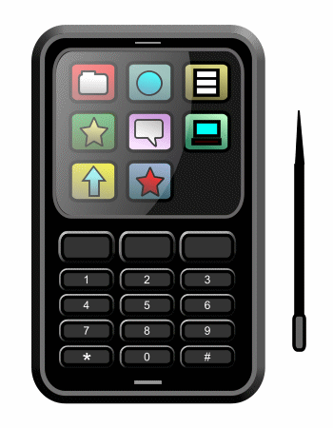




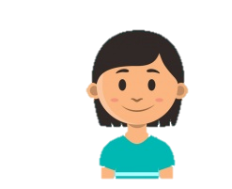

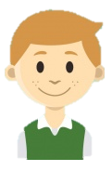
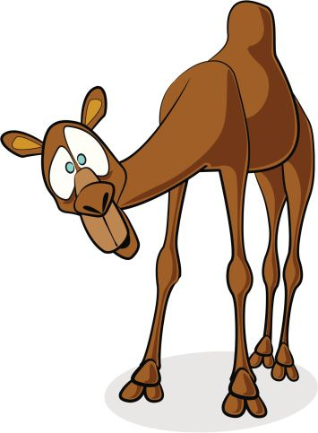







Séverine
فاتِحة
نجاة
Souleymane
Yohan
يَحْيَي
عبد القادِر
Prof.
صالِحة
Rabia
Nels

Slide 3
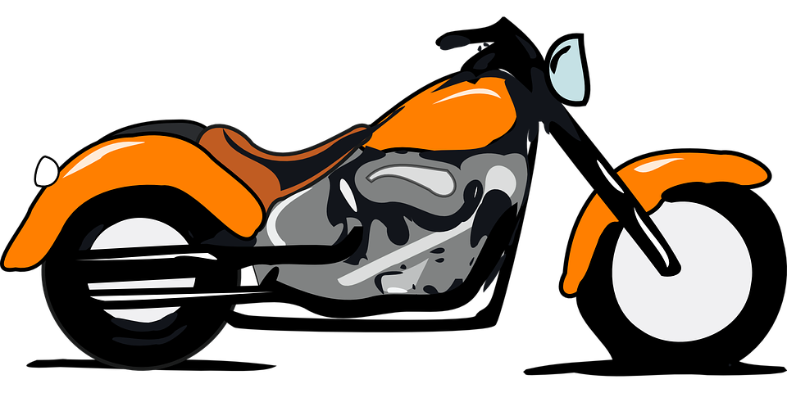
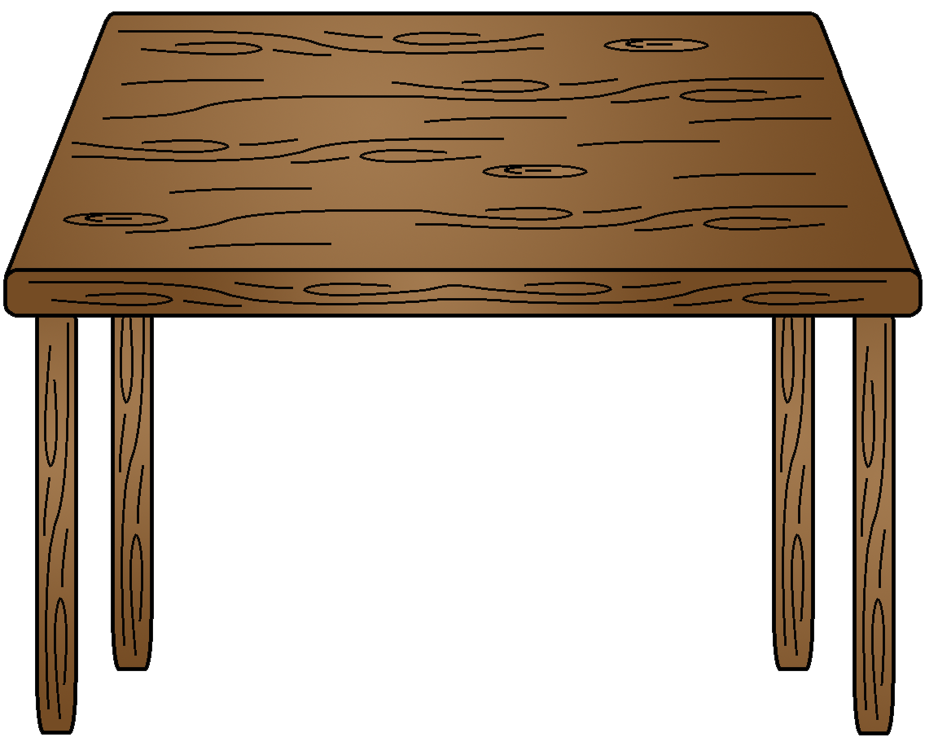
نِلْس صالحة
سليمان
شَهْرَزاد
فاتحة
ثمينة
محمّد
مريم
توما
نجاة

